Slide 1
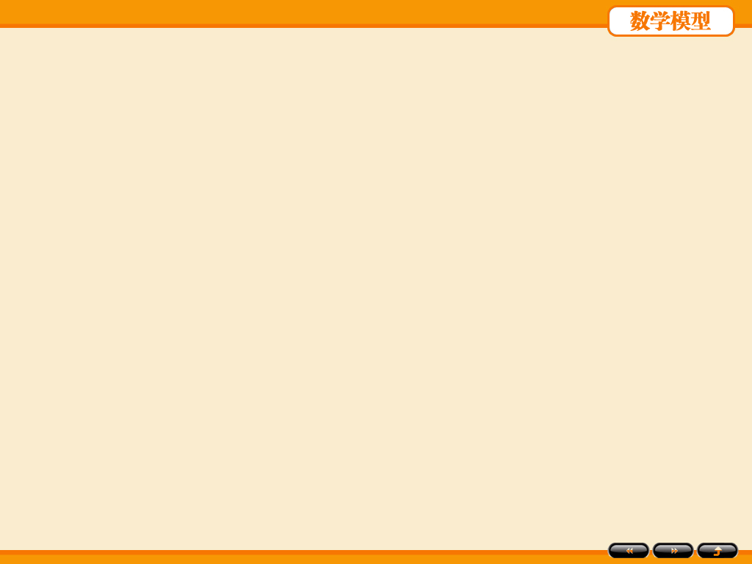

数学建模课程
李卫国
北京航空航天大学软件学院
liwg@buaa.edu.cn
2019年春季

Slide 2
课时：30 学时，1-16周
教材：《数学模型》第五版
姜启源等，高教出版社
成绩：平时大作业 4-6 次
3-5人小组，teamwork
要求：参与 + 动手

Slide 3
第一章 建立数学模型
1.1 从现实对象到数学模型
1.2 数学建模的重要意义
1.3 数学建模示例
1.4 数学建模的基本方法和步骤
1.5 数学模型的特点和分类
1.6 数学建模能力的培养

Slide 4
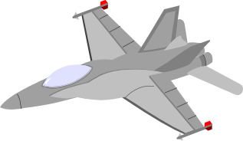
1.1 从现实对象到数学模型
我们常见的模型
  玩具、照片、飞机、火箭模型…
~ 实物模型
水箱中的舰艇、风洞中的飞机…
~ 物理模型
地图、电路图、分子结构图…
~ 符号模型
模型是为了一定目的，对客观事物的一部分
进行简缩、抽象、提炼出来的原型的替代物.
模型集中反映了原型中人们需要的那一部分特征.

Slide 5
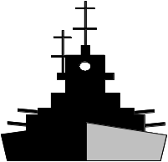
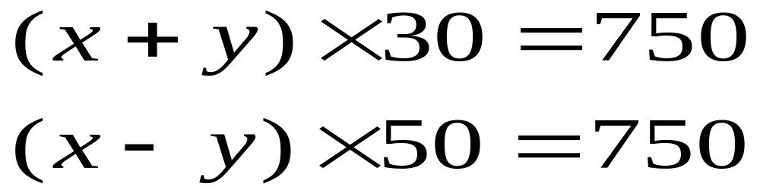
数学模型——“航行问题”
甲乙两地相距750km，船从甲到乙顺水航行需30h，
从乙到甲逆水航行需50h，问船的速度是多少?
用 x 表示船速，y 表示水速，列出方程：
x=20
y =5
求解
答：船速为20km/h.

Slide 6
航行问题建立数学模型的基本步骤
作出简化假设（船速、水速为常数）
用符号表示有关量（x, y分别表示船速和水速）
用物理定律（匀速运动的距离等于速度乘以
时间）列出数学式子（二元一次方程）
求解得到数学解答（x=20, y=5）
回答原问题（船速为20km/h）

Slide 7
数学模型 (Mathematical Model)
数学建模（Mathematical Modeling)
数学模型
对于一个现实对象，为了一个特定目的，
根据其内在规律，作出必要的简化假设，
运用适当的数学工具，得到的一个数学表述.
数学建模
建立数学模型的全过程
（包括表述、求解、解释、检验等）

Slide 8
例1 让函数图象讲故事
    以下几幅函数图像表示我离开旅馆的距离s
    与时间t 的函数关系.
s A
t
s B
t
s C
t
我离开旅馆后,驾车匀速行驶, 但是在中途遇到一次交通堵塞.
我驾车出发后, 心情轻松, 不禁越开越快.
速度时间的关系？
    我离开旅馆不久, 发现公文包忘在房间里, 于是返回旅馆取了公文包再上路.

Slide 9
下面这幅函数图象反映我的体重随年龄变化的情况，它告诉你什么故事？
体重 w (pounds)
100
80
60
40
20
年龄 t (years)
20 40 60 80

Slide 10
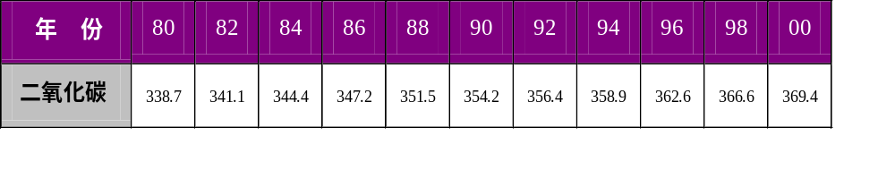
例2 大气中的二氧化碳浓度
持续的碳排放造成大气中二氧化碳不断聚集，导致气候变暖，严重影响了生态环境。
美国 Mauna Loa 观察站记录了从1980至2000年大气中的二氧化碳浓度数据。
数据表反映了二氧化碳浓度随时间变化的函数关系。

Slide 11











将表格数据绘制成“散点图”
这是函数图象吗？
空缺的时间
点怎么办？

Slide 12
将“散点图”连接成“折线图”
线性插值

Slide 13
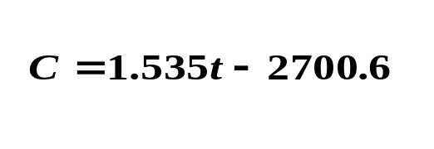
用首尾两点确定直线
具有线性关系？

Slide 14
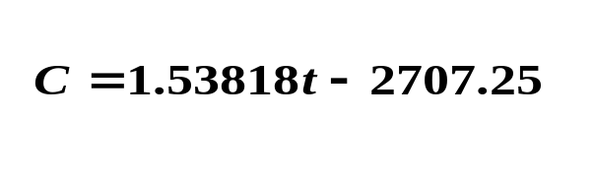
用“线性回归”确定直线
最小二乘原理！

Slide 15
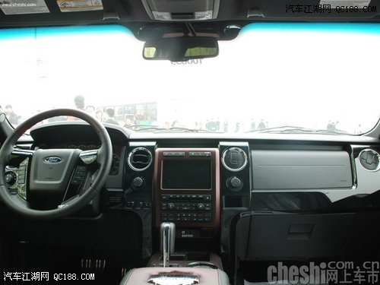
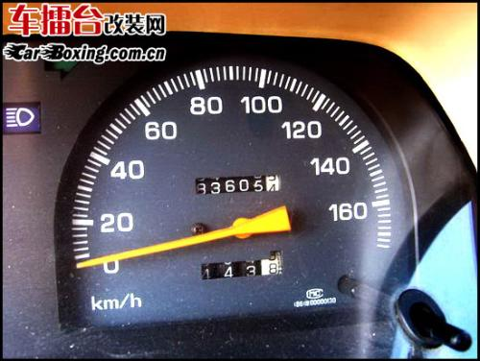
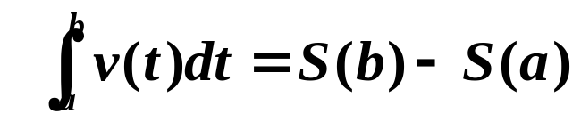
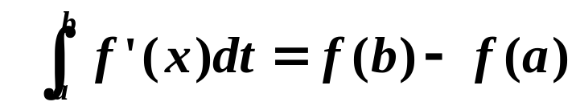
例3 导数与积分
微积分
基本定理！
解读微积分基本定理
速度表
里程表
对速度积分=路程增量
对变化率积分=函数增量
= 速度曲线下方的面积
= 变化率曲线下方的面积

Slide 16



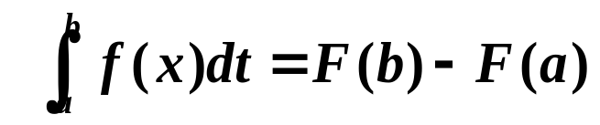
解读微积分基本定理
瞬时变化率曲线
下方的面积
对瞬时变化率积分
= 函数增量
速度是路程对时间的变化率
流速是流量对时间的变化率
线密度是质量对位置的变化率
电流强度是电流量对时间的变化率
人口增长率是人口对时间的变化率
边际成本是总成本对产量的变化率
价格是付款总额对购买量的变化率
概率密度是概率对自变量的变化率
F是f 的
原函数

Slide 17
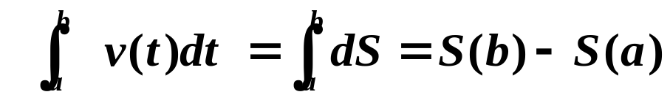
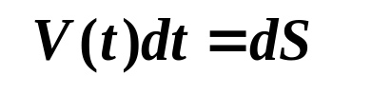
解读微积分基本定理
速度表
里程表
微元法！
路程的
微元
积分是微元的无限累加

Slide 18
1.2 数学建模的重要意义
电子计算机的出现及飞速发展.
数学以空前的广度和深度向一切领域渗透.
数学建模作为用数学方法解决实际问题的第一步，
越来越受到人们的重视.
在一般工程技术领域, 数学建模仍然大有用武之地.
在高新技术领域, 数学建模几乎是必不可少的工具.
数学进入一些新领域，为数学建模开辟了许多处女地.

Slide 19
数学建模的重要意义
“数学是一种关键的、普遍的、可以应用的技术”.
数学“由研究到工业领域的技术转化，对加强经济竞争力具有重要意义”.
“计算和建模重新成为中心课题，它们是数学科学技术转化的主要途径” .

Slide 20
数学建模的具体应用
分析与设计
预报与决策
控制与优化
规划与管理
如虎添翼
数学建模
计算机技术
知识经济

Slide 21

1.3 数学建模示例
1.3.1 椅子能在不平的地面上放稳吗
问题分析
通常 ~ 三只脚着地
放稳 ~ 四只脚着地
四条腿一样长，椅脚与地面点接触，四脚连线呈正方形.
模型假设
地面高度连续变化，可视为数学上的连续曲面.
地面相对平坦，使椅子在任意位置至少三只脚同时着地.

Slide 22
模型构成
用数学语言把椅子位置和四只脚着地的关系表示出来.
椅子位置
利用正方形(椅脚连线)的对称性.
B ´
B
用θ(对角线与x轴的夹角)表示椅子位置.
A ´
四只脚着地
椅脚与地面距离为零
C
θ
A
距离是θ的函数.
O
x
四个距离(四只脚)
两个距离
正方形对称性
C ´
D´
D
A,C 两脚与地面距离之和 ~ f(θ)
正方形ABCD
绕O点旋转
B,D 两脚与地面距离之和 ~ g(θ)

Slide 23
模型构成
用数学语言把椅子位置和四只脚着地的关系表示出来.
地面为连续曲面
f(θ) , g(θ)是连续函数
椅子在任意位置至少三只脚着地
对任意θ, f(θ), g(θ)至少一个为0
数学问题
已知： f(θ) , g(θ)是连续函数 ;
对任意θ， f(θ) • g(θ)=0 ;
且 g(0)=0， f(0) > 0.
证明：存在θ₀，使f(θ₀) = g(θ₀) = 0.

Slide 24
模型求解
给出一种简单、粗糙的证明方法
1）将椅子旋转90°，对角线AC和BD互换.
由 g(0)=0，f(0) > 0，知 f(π/2)=0, g(π/2)>0.
2）令 h(θ)= f(θ)–g(θ), 则 h(0)>0 和 h(π/2)<0.
3）由 f, g 的连续性知 h为连续函数, 据连续函数的基本性质, 必存在θ₀ ( 0< θ₀ < π/2) , 使h(θ₀)=0, 即 f(θ₀) = g(θ₀) .
4）因为 f(θ) • g(θ)=0, 所以 f(θ₀) = g(θ₀) = 0.

Slide 25
评注和思考
建模的关键：
用θ表示椅子的位置
用 f(θ), g(θ)表示椅脚与地面的距离
假设条件中哪些是本质的, 哪些是非本质的?
考察四脚连线呈长方形的椅子 (习题4).
证明过程的粗糙之处：
椅子的旋转轴在哪里，它在旋转过程中怎样变化？

Slide 26
1.3.2 商人们怎样安全过河
问题(智力游戏)
随从们密约, 在河的任一岸, 一旦随从的人数比商人多, 就杀人越货.
河
小船(至多2人)
乘船渡河的方案由商人决定.商人们怎样才能安全过河?
Δ Δ Δ 3名商人
× × × 3名随从
问题分析
多步决策过程
决策~ 每一步(此岸到彼岸或彼岸到此岸)船上的人员.
要求~在安全的前提下(两岸的随从数不比商人多),经有限步使全体人员过河.

Slide 27
模型构成
x_{k}~第k次渡河前此岸的商人数
x_{k}, y_{k}=0,1,2,3;
k=1,2,…
y_{k}~第k次渡河前此岸的随从数
s_{k}=(x_{k} , y_{k}) ~过程的状态
S ~ 允许状态集合
S={(x , y)| x=0, y=0,1,2,3; x=3, y=0,1,2,3; x=y=1,2}
u_{k}~第k次渡船上的商人数
u_{k}, v_{k}=0, 1, 2;
k=1,2,…
v_{k}~第k次渡船上的随从数
d_{k}=(u_{k} , v_{k}) ~过程的决策
D ~允许决策集合
D={(u , v)| u+v=1, 2, u, v=0, 1, 2}
状态因决策而改变
s_{k+1}=s_{k} d_{k}
+(-1)^{k}
~状态转移律

Slide 28
模型构成
求d_{k}∈D(k=1,2, …,n), 使s_{k}∈S, 并按转移律 s_{k+1}=s_{k}+(-1)^{k}d_{k} 由 s₁=(3,3)到达 s_{n+1}=(0,0).
模型求解
S={(x , y)| x=0,y=0,1,2,3;x=3,y=0,1,2,3;x=y=1,2}
穷举法 ~ 编程上机
y
s₁
图解法
3
状态s=(x,y) ~ 16个格点
d₁
允许状态
~ 10个 点
2
允许决策 ~ 移动1或2格; k奇,左下移; k偶,右上移.
1
d₁₁
d₁, …,d₁₁给出安全渡河方案
0
1
2
3
x
s_{n+1}

Slide 29
商人们怎样安全过河
智力游戏
多步决策过程(数学模型)
规格化方法
便于求解 (计算机编程等).
易于推广:
商人和随从人数增加或小船容量加大;
考虑4名商人各带一随从的情况.
多步决策模型:
恰当地设置状态和决策, 确定状态转移律及目标(目标函数).

Slide 30

1.3.3 如何施救药物中毒
场景
两位家长带着孩子急匆匆来到医院急诊室.
诉说两小时前孩子一次误吞下11片治疗哮喘病、剂量100mg/片的氨茶碱片，已出现呕吐、头晕等不良症状.
按照药品使用说明书，氨茶碱的每次用量成人是100~200mg ，儿童是3~5 mg/kg.
过量服用可使血药浓度(单位血液容积中的药量)过高，100μg/ml浓度会出现严重中毒, 200μg/ml浓度可致命.
医生需要判断：孩子的血药浓度会不会达到100~200 μg/ml；如果会达到，应采取怎样的紧急施救方案.

Slide 31
调查与分析
胃肠道
血液系统
体外
口服药物
药量x(t)
转移率正比于x
药量y(t)
排除率正比于y
认为血液系统内药物的分布，即血药浓度是均匀的，可以将血液系统看作一个房室，建立“一室模型” .
血液系统对药物的吸收率 (胃肠道到血液系统的转移率) 和排除率可以由半衰期确定.
半衰期可以从药品说明书上查到.

Slide 32
调查与分析
血药浓度=药量/血液总量
通常，血液总量约为人体体重的7 % ~8%，体重50~60 kg的成年人有4000ml左右的血液.
目测这个孩子的体重约为成年人的一半，可认为其血液总量约为2000ml.
临床施救的办法：
口服活性炭来吸附药物，可使药物的排除率增加到原来（人体自身）的2倍.
体外血液透析，药物排除率可增加到原来的6倍，但是安全性不能得到充分保证.

Slide 33
模型假设
胃肠道中药量x(t), 血液系统中药量y(t)，时间t以孩子误服药的时刻为起点（t=0）.
1. 胃肠道中药物向血液的转移率与x(t) 成正比，比例系数λ(>0)，总剂量1100 mg药物在t=0瞬间进入胃肠道.
2. 血液系统中药物的排除率与y(t) 成正比，比例系数μ(>0)，t=0时血液中无药物.
3. 氨茶碱被吸收的半衰期为5 h，排除的半衰期为6 h.
4. 孩子的血液总量为2000 ml.

Slide 34
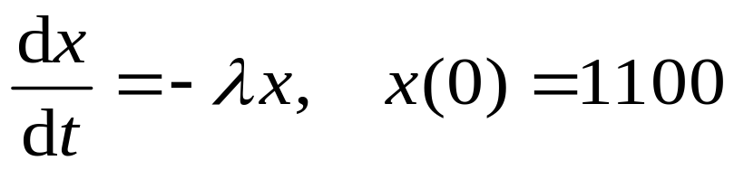
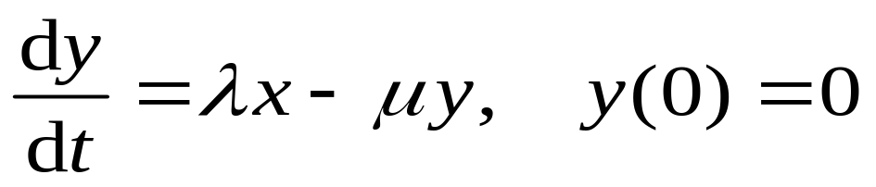
模型建立
转移率正比于x
排除率正比于y
胃肠道
血液系统
体外
口服药物
药量x(t)
药量y(t)
x(t)下降速度与x(t)成正比(比例系数λ), 总剂量1100mg药物在t=0瞬间进入胃肠道.
y(t)由吸收而增长的速度是λx，由排除而减少的速度与y(t) 成正比(比例系数μ) , t=0时血液中无药物.

Slide 35
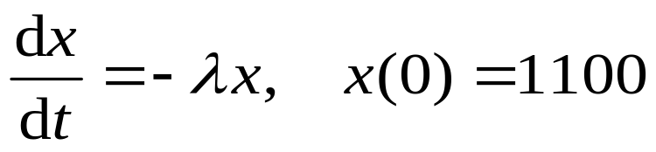
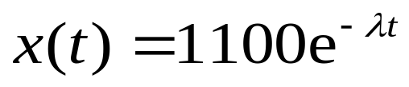



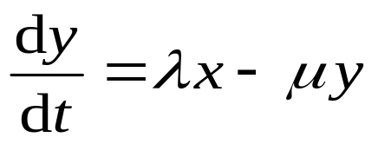
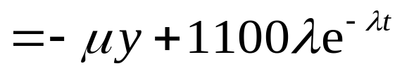
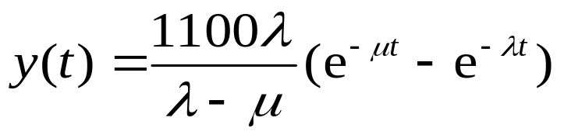

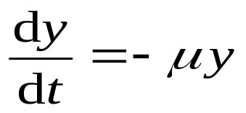
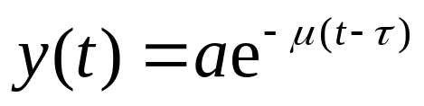


模型求解
药物吸收的半衰期为5 h
药物排除的半衰期为6 h
只考虑血液对药物的排除

Slide 36
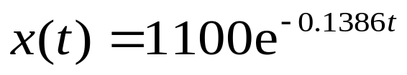
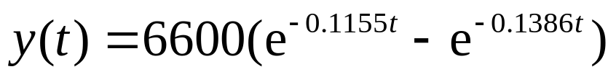
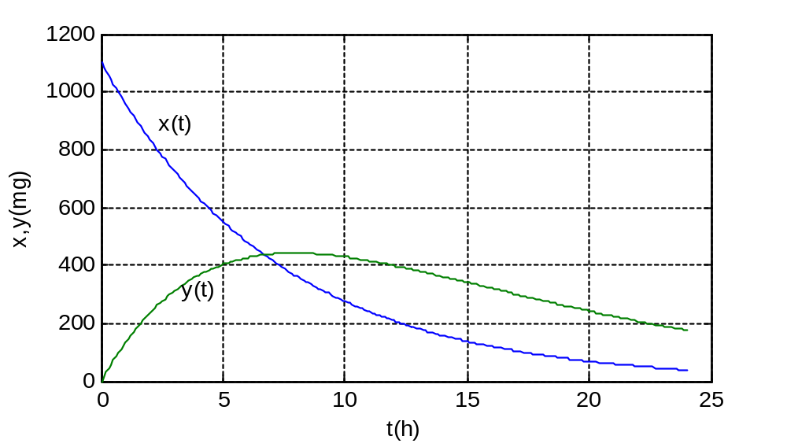
结果及分析
胃肠道药量
血液系统药量
血液总量2000ml
血药浓度100μg/ml
y(t) =200mg
y=442
严重中毒
血药浓度200μg/ml
y(t) =400mg
t=1.62
t=7.89
y(2)=236.5
t=4.87
致命
孩子到达医院前已严重中毒，如不及时施救，约3h后将致命！

Slide 37
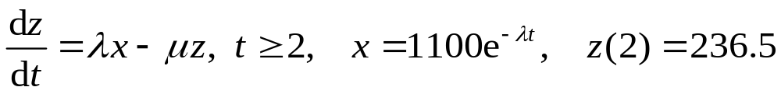
施救方案
口服活性炭使药物排除率μ增至原来的2倍.
孩子到达医院(t=2)就开始施救，血液中药量记作z(t)
λ=0.1386 (不变)，μ =0.1155×2=0.2310

Slide 38
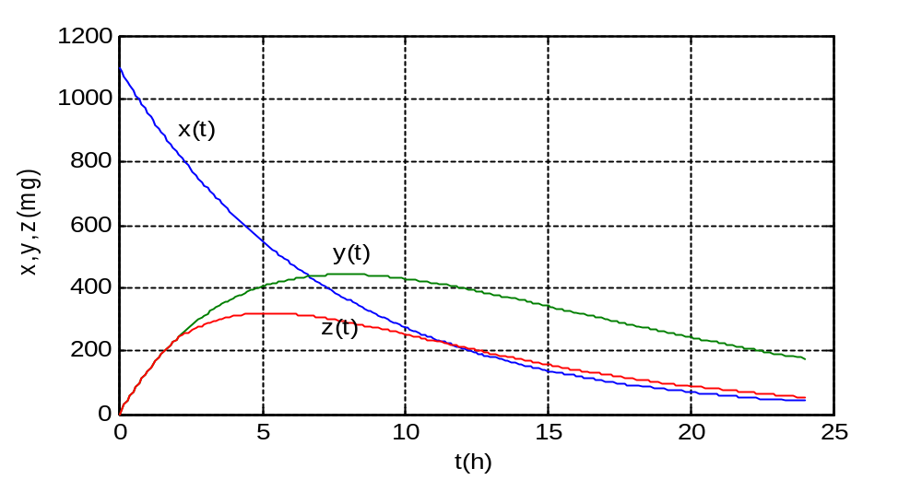
施救后血液中药量z (t)显著低于y(t).
施救方案
z (t)最大值低于致命水平.
要使z (t)在施救后立即下降，可算出μ至少应为0.4885.
z=318
t=5.26
若采用体外血液透析，μ可增至0.1155×6=0.693，血液中药量下降更快；临床上是否需要采取这种办法，当由医生综合考虑并征求病人家属意见后确定.

Slide 39

1.4 数学建模的基本方法和步骤
数学建模的基本方法
机理分析
根据对客观事物特性的认识，
找出反映内部机理的数量规律.
测试分析
将对象看作“黑箱”,通过对量测数据的
统计分析，找出与数据拟合最好的模型.
二者结合
用机理分析建立模型结构,
用测试分析确定模型参数.
机理分析没有统一的方法，主要通过实例研究
(Case Studies)来学习.以下建模主要指机理分析.

Slide 40
数学建模的一般步骤
模型准备
模型假设
模型构成
模型检验
模型分析
模型求解
模型应用
模
型
准
备
形成一个
比较清晰
的“问题”
了解实际背景
明确建模目的
搜集有关信息
掌握对象特征

Slide 41
数学建模的一般步骤
模
型
假
设
针对问题特点和建模目的
作出合理的、简化的假设
在合理与简化之间作出折中
用数学的语言、符号描述问题
模
型
构
成
发挥想像力
使用类比法
尽量采用简单的数学工具

Slide 42
数学建模的一般步骤
模型
求解
各种数学方法、软件和计算机技术.
模型
分析
如结果的误差分析、统计分析、
模型对数据的稳定性分析.
模型
检验
与实际现象、数据比较，
检验模型的合理性、适用性.
模型应用

Slide 43
数学建模的全过程
现实对象的信息
表述
数学模型
现实世界
数学世界
(归纳)
验证
求解
(演绎)
现实对象的解答
数学模型的解答
解释
表述
根据建模目的和信息将实际问题“翻译”成数学问题.
求解
选择适当的数学方法求得数学模型的解答.
解释
将数学语言表述的解答“翻译”回实际对象.
验证
用现实对象的信息检验得到的解答.
实践
理论
实践

Slide 44

1.5 数学模型的特点和分类
数学模型的特点
模型的逼真性和可行性
模型的非预制性
模型的渐进性
模型的条理性
模型的强健性
模型的技艺性
模型的可转移性
模型的局限性

Slide 45
数学模型的分类
应用领域
人口、交通、经济、生态、…
数学方法
初等数学、微分方程、规划、统计、…
表现特性
确定和随机
静态和动态
离散和连续
线性和非线性
建模目的
描述、优化、预报、决策、…
了解程度
白箱
灰箱
黑箱

Slide 46
1.6 数学建模能力的培养
数学建模与其说是一门技术，不如说是一门艺术
技术大致有章可循
艺术无法归纳成普遍适用的准则
想像力
洞察力
判断力
学习、分析、评价、改进别人做过的模型.
亲自动手，认真作几个实际题目.

Slide 47
第一次建模论文
第一章训练题： 3
围绕商人安全过河问题，进行扩展研究。
书写建模论文，第三周交。
课后任务：
1、组建3 - 5人建模小组
2、课程联络人，制作分组名单
3、建立课程微信群，作为讨论专区
3、个人完成：第一章训练题 1，2（不交）

